Slide 1
OOP & data struct 11. Linked list
By Somsin Thongkrairat

Slide 2


Slide 3
Linked list
- basic dynamic size structure
- easy to insert and delete member in structure
- use to build further advance data structure
- linear structure

Slide 4
Linked list
- เป็น structure พื้นฐานที่สามารถเปลี่ยนแปลงขนาดได้
- ง่ายต่อการ insert และ delete สมาชิก
- ใช้ในการสร้าง data structure ขั้นสูงต่อไป
- linear structure

Slide 5
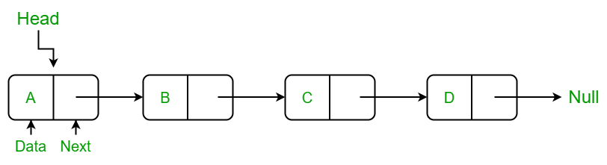
Concept
Node / element
https://www.geeksforgeeks.org/what-is-linked-list//

Slide 6
Linked list
- each node(object) contain data and representation to single next node
- แต่ละ node(object) จะเก็บ data และตัวแทนสำหรับข้อมูลถัดไป

Slide 7
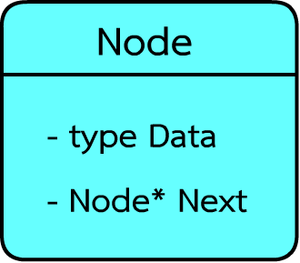
object
Each node(object) contain / แต่ละ node(object) จะประกอบไปด้วย
Data
Representer to next member
ข้อมูล
ตัวแทนไปยังข้อมูลถัดไป

Slide 8
Object (int Linked list)
class Node{
public :
char data;
Node* next;
};

Slide 9
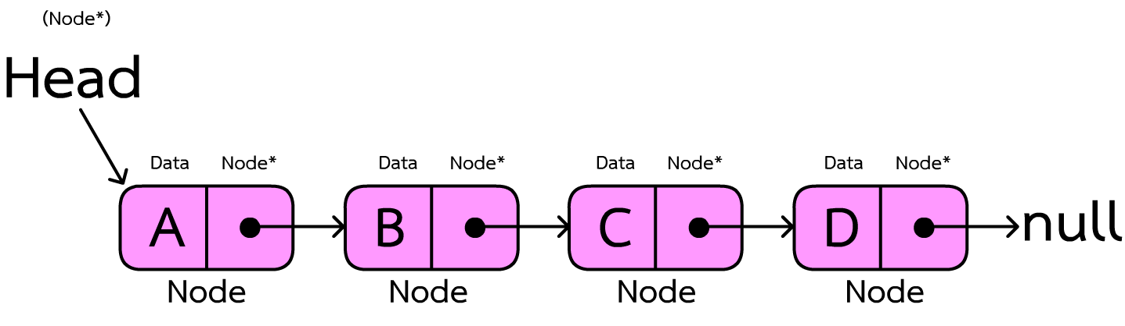
Concept

Slide 10
To create Link list (C++)
- start with empty structure / เริ่มจาก structure ที่ว่างป่าว
- use pointer to access first member of list called “Head”
- ใช้ pointer ในการเข้าถึงตัวแรงของ list เรียกว่า “Head”
- at start Head point to null or empty
- ตอนเริ่มต้น Head ชี้ไปที่ null หรือ ความว่างป่าว

Slide 11
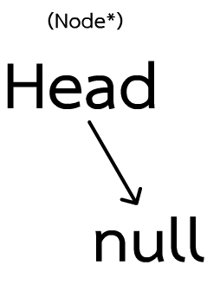
To create Link list (C++)
int main(){
Node* head = nullptr; return 0;
}
* Using main just for convenient for explaining / ขออธิบายใน main ไปก่อนเพื่อความสะดวกนะครับ ^^

Slide 12
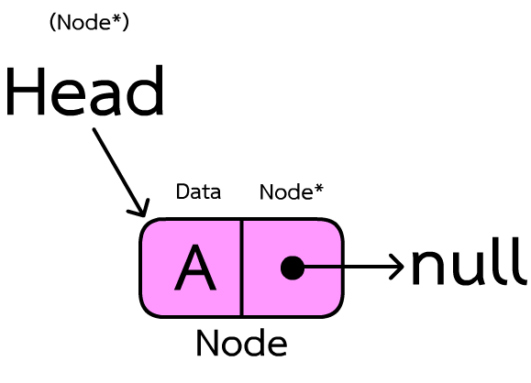
Create first element
int main(){
Node* head = nullptr;
head = new Node();
head->data = 'A';
head->next = nullptr;
return 0;
}

Slide 13
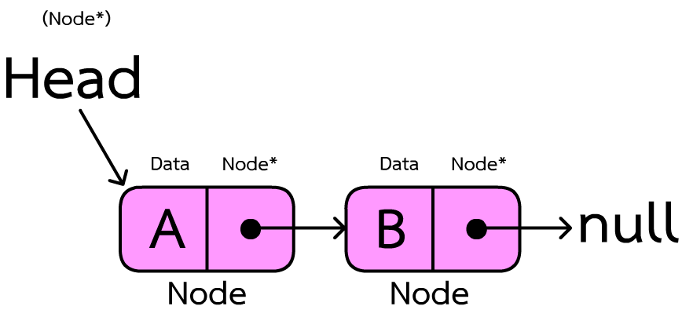
Create second element
head = new Node();
head->data = 'A';
head->next = nullptr;
head->next = new Node();
(head->next)->data = 'B';
(head->next)->next = nullptr;

Slide 14
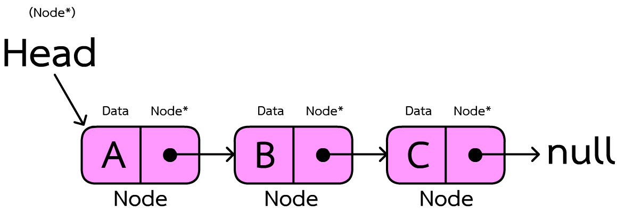
Create third element
head = new Node();
head->data = 'A';
head->next = nullptr;
(head->next) = new Node();
(head->next)->data = 'B’;
(head->next)->next = nullptr;
(head->next)->next = new Node();
((head->next)->next)->data = 'C';
((head->next)->next)->next = nullptr;

Slide 15
Access to items
head->next
(head->next)->next

Slide 16
Access to items
cout << head->data << endl;
cout << (head->next)->data << endl;
cout << ((head->next)->next)->data << endl;
Result:
A
B
C

Slide 17
This is Linked list
Happy!?

Slide 18
How to make it easy to add ?
อย่างไรให้ add ง่ายขึ้น ?

Slide 19
Make it more general add function
- traverse in list until found null then add new node
- ท่อง ไปใน list จนกว่าจะพบ null จากนั้นสร้าง node ใหม่
void add_node(Node* p,char item){
if(p == nullptr){ // for empty head list
p = new Node();
p->data = item;
p->next = nullptr;
}
else{
while(p->next != nullptr){
p = p->next;
}
p->next = new Node();
(p->next)->data = item;
(p->next)->next = nullptr;
}
}

Slide 20
add_node(head,'D');
cout << head->data << endl;
cout << (head->next)->data << endl;
cout << ((head->next)->next)->data << endl;
cout << (((head->next)->next)->next)->data << endl;
Result :
A
B
C
D

Slide 21
Quiz
Can we add in-between structure ?
สามารถ add ตรงกรางระหว่าง structure ได้หรือไม่ ?
Insert at index

Slide 22
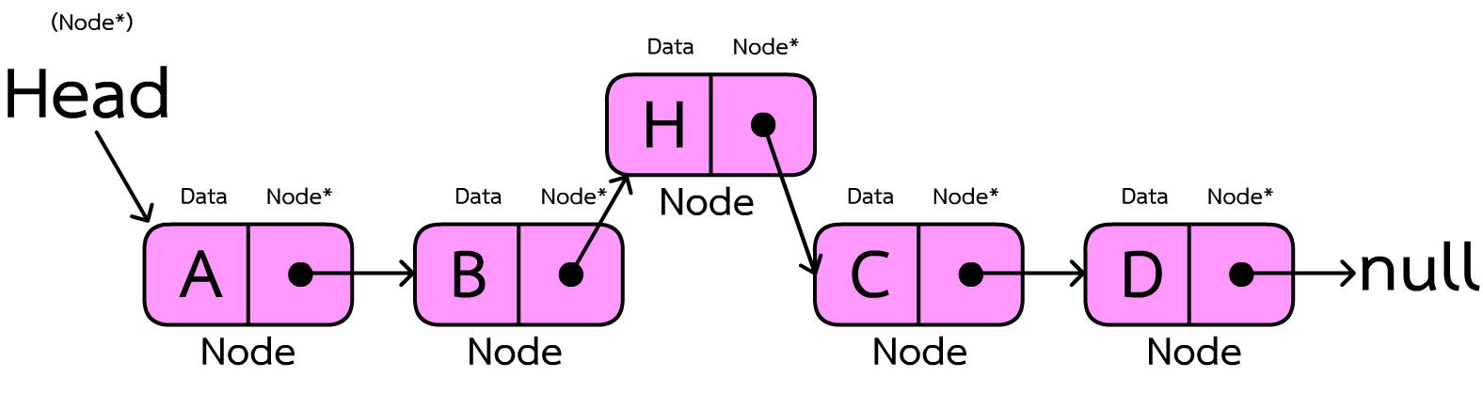

Slide 23
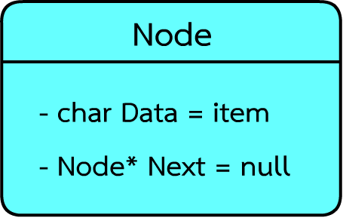
Make it OOP – Node constructor
class Node{
public :
char data;
Node* next;
Node(char item){
data = item;
next = nullptr;
}
};

Slide 24
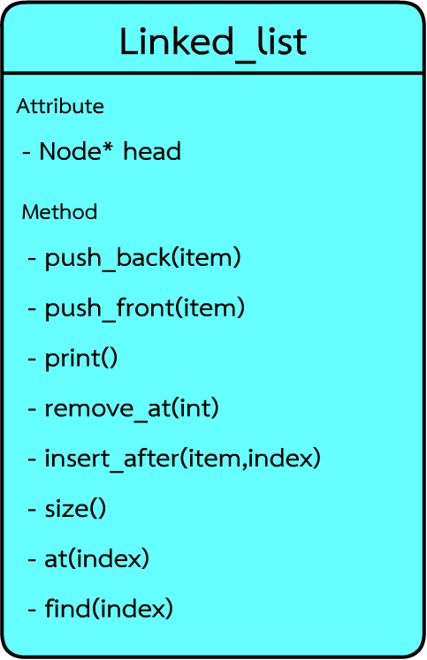
Link list Class
- attribute
Node* head
- method
push_back(item) / append(item) / insertLast / insertTail
Add item to last of list / เพิ่ม item ต่อจากสมาชิกตัวสุดท้าย
print() print all member in the list / print สมาชิกทุกตัวใน list
push_front(item) / push(item)
Add item to beginning of the list / เพิ่ม item เข้ามาเป็นตัวแรกสุดของ list

Slide 25
Link list Class (Continue)
- method
remove_at(index) remove member at index / ลบสมาชิกตัวที่ index
insert_after(item,index)
insert new member at index / แทรก item ตัวใหม่เข้าไปหลังจาก index
size() return number of items in list / return ค่าของจำนวนสมาชิกใน list
at(index) return member at index / return สมาชิกในตำแหน่งที่ index
find(item) find item in list / หา item ใน list

Slide 26
Constructor
- all new head must be null
- head ของ object ที่สร้างใหม่จะเริ่มต้นด้วย null เสมอ
class Linked_list{
Node* head;
Linked_list(){
head = nullptr;
}
};

Slide 27
push_back(item) Add item to last of list / เพิ่ม item ต่อจากสมาชิกตัวสุดท้าย
void push_back(char item){ // insert to last node
Node* new_node = new Node(item);
if(head == nullptr){ // for empty head list
head = new_node;
}
else{
Node* p = head;
while(p->next != nullptr){
p = p->next;
}
p->next = new_node;
}
}
* Same as add_node(item)
* เหมือนกันกับ add_node(item)

Slide 28
print()
- traverse in list and print until found null
- ท่อง ไปใน list และ print จนกว่าจะพบ null
void print(){
Node* p = head;
while(p!=nullptr){
cout << p->data << "->";
p=p->next;
}
cout << "null" << endl;
}

Slide 29
test
Linked_list l1;
l1.push_back('A');
l1.push_back('B');
l1.push_back('C');
l1.print();
Result :
A->B->C->null

Slide 30
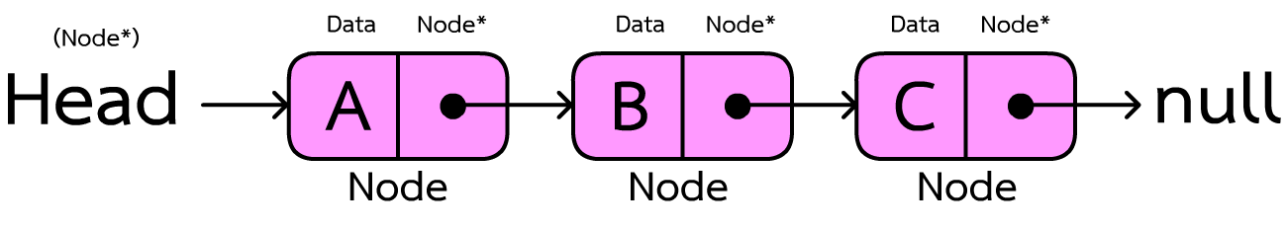
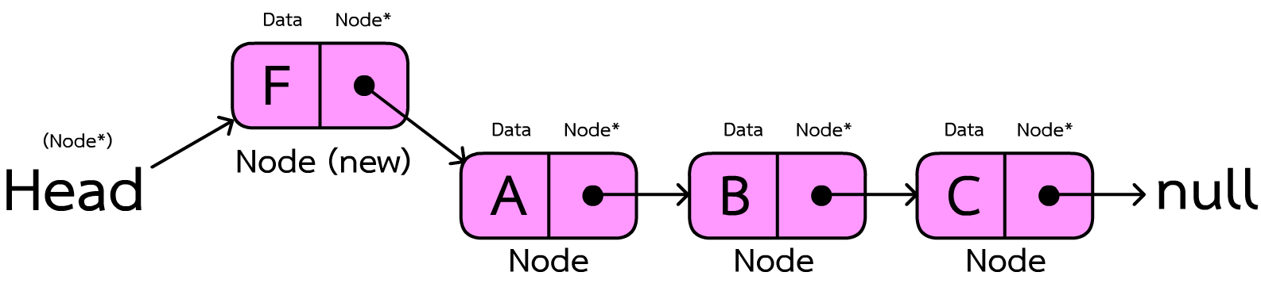
Push_front(item) Add item to beginning of the list / เพิ่ม item เข้ามาเป็นตัวแรกสุดของ list
push_front('F');

Slide 31
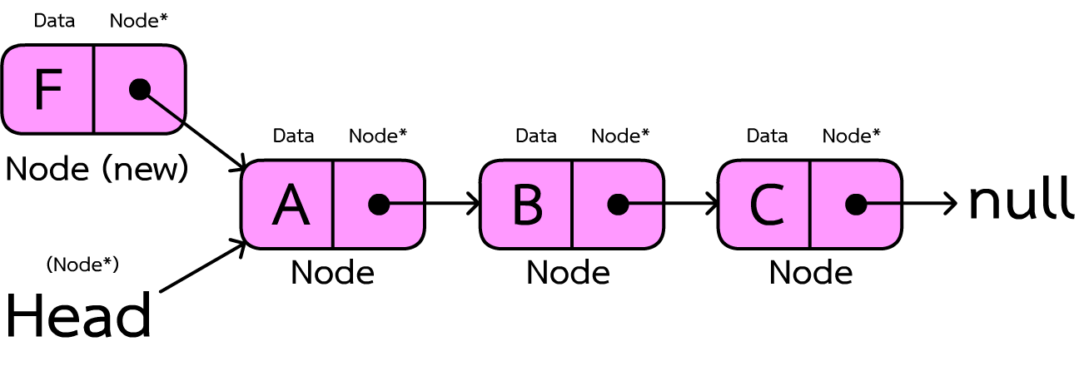
Push_front(item) step by step
จากเดิม / previous
- Assign next of new node to be same as head
- กำหนดค่า next ของ node ใหม่มีค่าเท่ากับ head

Slide 32
Push_front(item) step by step
จากเดิม / previous
Done!
- Assign head to be new node
- กำหนดค่า head ให้เป็น new node

Slide 33
Push_front(item)
void push_front(char item){ // insert to first of list
Node* new_node = new Node(item);
if(head == nullptr){ // for empty head list
head = new_node;
}
else{
new_node->next = head; // step 1
head = new_node; // step 2
}
}

Slide 34
Check
Linked_list l1;
l1.push_back('A');
l1.push_back('B');
l1.push_back('C');
l1.print();
l1.push_front('F');
l1.push_front('G');
l1.print();
Result:
G->F->A->B->C->null

Slide 35
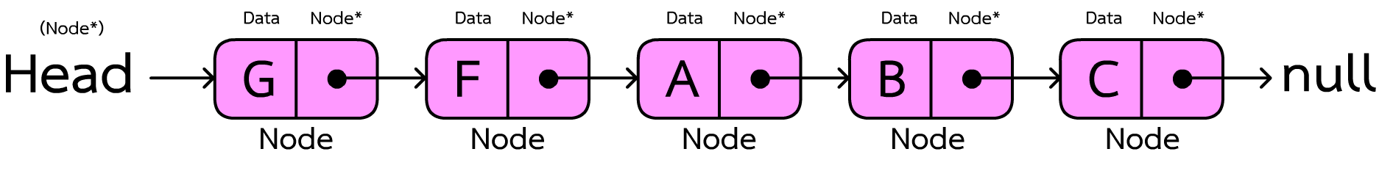
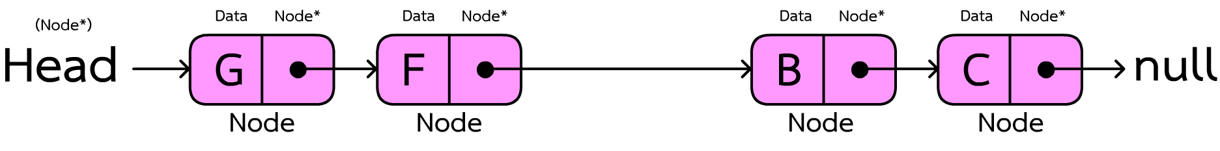
remove_at(index)
remove_at(2);

Slide 36
remove_at(index) step by step
- traverse in list (index – 1) time / ท่อง ไปใน list นจำนวน (index – 1) ครั้ง
0
1
2
3
4
remove_at(2);
P
Traverse here (1 time)
ท่องมาที่นี่ (1 ครั้ง)

Slide 37
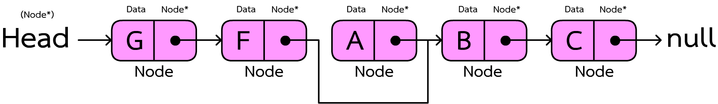
remove_at(index) step by step
Done!??
- point next of traversed member to the next of next /
- กำหนดค่าของ next ของตัวที่ ท่อง ไปล่าสุดให้มีค่าเท่ากับ next ของ ตัวถัดไป
0
1
2
3
4
P
remove_at(2);
Traversed here (1 time)
ท่องมาที่นี่ (1 ครั้ง)

Slide 38
remove_at(index) step by step
- traverse in list (index – 1) time /
- ท่อง ไปใน list นจำนวน (index – 1) ครั้ง
- point next of traversed member to the next of next /
- กำหนดค่าของ next ของตัวที่ ท่อง ไปล่าสุดให้มีค่าเท่ากับ next ของ ตัวถัดไป

Slide 39
remove_at(index) step by step
void remove_at(int index){ // insert to first of list
Node *p = head;
for(int i=0;i<index-1;i++){ // traverse to index - 1
p = p->next;
}
p->next = (p->next)->next; // step 2
}

Slide 40
Check
Linked_list l1;
l1.push_back('A');
l1.push_back('B');
l1.push_back('C');
l1.print();
l1.push_front('F');
l1.push_front('G');
l1.print();
l1.remove_at(2);
l1.print();
Result:
A->B->C->null
G->F->A->B->C->null
G->F->B->C->null

Slide 41
remove_at(index) step by step
Bad End
- delete to prevent memory leak
- delete เพื่อกันการกิน memory
0
1
2
3
4
Delete

Slide 42
remove_at(index) step by step
Truly Done!
void remove_at(int index){ // insert to first of list
Node *p = head;
for(int i=0;i<index-1;i++){ // traverse to index - 1
p = p->next;
}
Node *old_node = p->next;
p->next = (p->next)->next; // step 2
delete old_node;
}
- delete to prevent memory leak
- delete เพื่อกันการกิน memory
0
1
2
3
4
Delete

Slide 43
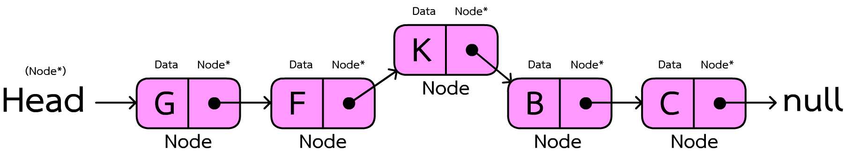
insert_after(item,index) insert new member at index / แทรก item ตัวใหม่เข้าไปหลังจาก index
Insert(‘K’,1)

Slide 44
insert_after(item,index) step by step
- traverse in list index time / ท่อง ไปใน list นจำนวน index ครั้ง
Traversed here (1 time)
ท่องมาที่นี่ (1 ครั้ง)
Insert(‘K’,1)
P

Slide 45
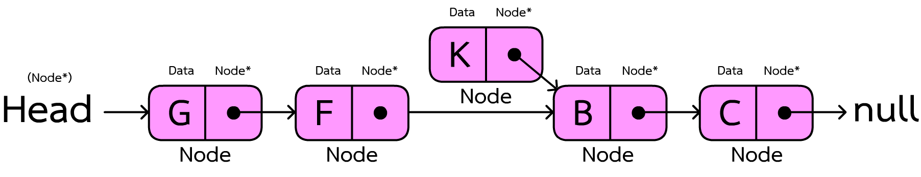
insert_after(item,index) step by step
- create new node and point to the same p->next
- สร้าง node ใหม่และชี้ไปที่เดียวกันกับ p->next
New node
Traversed here (1 time)
ท่องมาที่นี่ (1 ครั้ง)
P
Insert(‘K’,1)

Slide 46
insert_after(item,index) step by step
- point Traversed member to new node
- กำหนดให้ member ที่ท่องไป ให้ชี้ไปที่ node ตัวใหม่
New node
Traversed here (1 time)
ท่องมาที่นี่ (1 ครั้ง)
P
Insert(‘K’,1)

Slide 47
insert_after(item,index) step by step
- point Traversed member to new node
- กำหนดให้ member ที่ท่องไป ให้ชี้ไปที่ node ตัวใหม่
New node
Traversed here (1 time)
ท่องมาที่นี่ (1 ครั้ง)
P
Insert(‘K’,1)

Slide 48
Check
Linked_list l1;
l1.push_back('A');
l1.push_back('B');
l1.push_back('C');
l1.print();
l1.push_front('F');
l1.push_front('G');
l1.print();
l1.remove_at(2);
l1.print();
l1.insert_after('K',1);
l1.print();
Result:
A->B->C->null
G->F->A->B->C->null
G->F->B->C->null
G->F->K->B->C->null

Slide 49
Advantage
- think about you want to insert item in middle of structure
- How to do with array ?
- How to do with linked list ?
- หากต้องการแทรกสมาชิกเข้าไปกลาง structure
- ถ้าใช้ array จะทำอย่างไร ?
- หากใช้ Linked list ต้องทำอย่างไร ?

Slide 50
Asymptotic notation
Insert_after
Big O ->
Big Omega ->
remove_at
Big O ->
Big Omega ->
push_front
Big Theta ->
push_back
Big Theta ->
remove_at
Big O ->
Big Omega ->

Slide 51
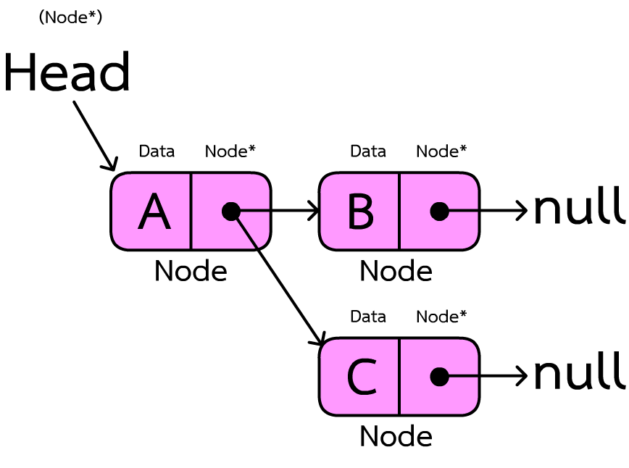
Not a binary tree
Linked list is a linear data structure
Linked list คือ linear data structure

Slide 52
LAB

